Slide 1
COG-FUN קבוצתי
אהובה קפא

Slide 2
תחום עיסוק: לימודי, חברתי, ADL/IADL אוכלוסיית יעד: 13 ילדים הלומדים בכיתה מקדמת עם לקויות למידה והפרעת קשב הרציונל: שיפור התפקודים הניהוליים- הגברת עצמאות במטלות יומיומיות ושיפור מיומנויות חברתיות.

Slide 3
מטרות הקבוצה:
התלמידים יצליחו לעצור ולהצביע לפני שהם עונים תשובה במהלך השיעור.
2. התלמידים יצליחו להתחשב גם ברצון של האחר בבחירת משחק בהפסקה או בשיעור משחק.
3. התלמידים יצליחו לבדוק שיש עליהם מסיכה לפני שעוזבים את הכיתה.
4. התלמידים יצליחו להתגבר ולציית למורה בשיעור.

Slide 4
הנחייה:
מרפאה בעיסוק יחד עם מחנכת הכיתה.
המרפאה בעיסוק מעבירה את הקבוצה בנוכחות המחנכת,
המחנכת מיישמת וממשיכה את הנלמד במשך השבוע. בחירת משותפת של מטרות הקבוצה.
ולקראת סוף שנה בנייה משותפת של תכני הקבוצה.
מקום ומשך העברת התכנית:
בתוך הכיתה הלימודית פעם בשבוע למשך 45 דקות.

Slide 5
דגשים להתייחסות בתוכנית:
דגש על תכנים המשפרים את התפקוד בלימודים, בבית ובחברה.
עצירת התנהגות לא ראויה (מר עצור)
עצירה וחשיבה לפני ביצוע פעילות או לאחריה (מר עצור עוזר לחשוב)
שימת לב לעצמי ולאחר "כולם נהנים" (גם אני וגם אחרים)
עצירה ובדיקה עצמית לפני, במהלך או אחרי פעילות (גברת בודקת)
התגברות על משהו שקשה לי (מר מאמץ)

Slide 6
הערכת יעילות התערבות:
בחירת מטרות כיתתיות מדידות לפי הצורך שעולה בכיתה
תצפית כיתתית להערכת התקדמות הילדים, לפני תחילת ההתערבות ולאחריה.
אישורים נדרשים:
אישור ממנהלת להעברת הקבוצה, סיכום משותף עם מחנכת הכיתה. שיתוף ההורים בתוכנית לפני התוכנית, במהלך התוכנית ובסיומו.

Slide 7
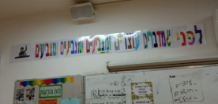
מר עצור:
לעצור ולהצביע לפני שמדברים

Slide 8
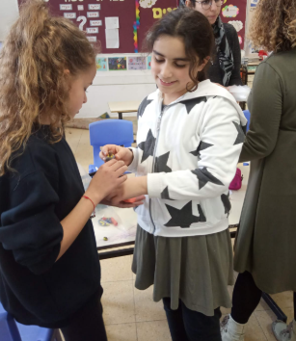
כולם נהנים
להתחשב גם ברצון של האחר בבחירת משחק בהפסקה

Slide 9
גברת בודקת
לבדוק שעוזבים את הכיתה עם מסיכה

Slide 10
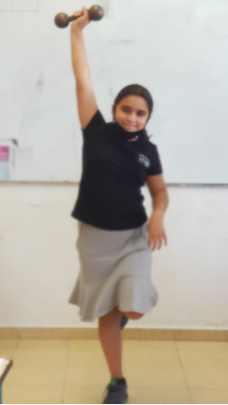
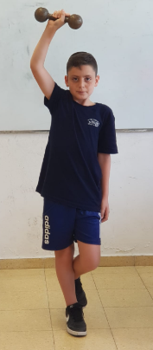
מר מתגבר
להתגבר ולציית למורה

Slide 11
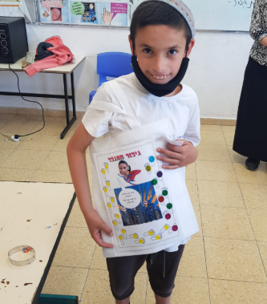
הכנה ליום פעילות
גיבור מתגבר

Slide 13
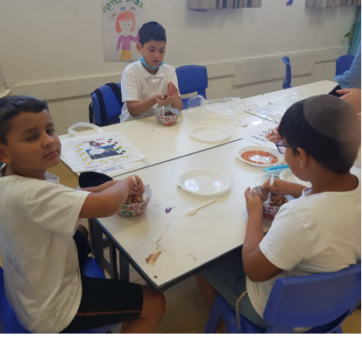
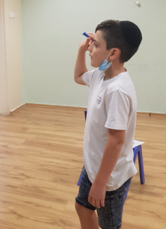
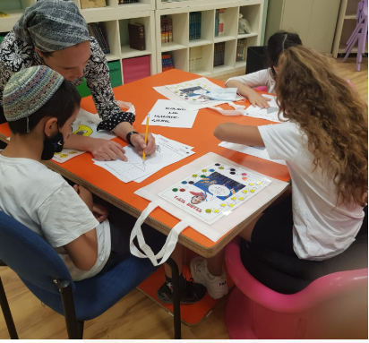
חוויות מיום הפעילות
מר עצור גברת בודקת מר מתגבר

Slide 14
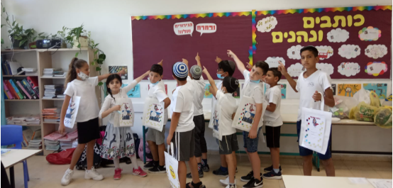
נבחרת הגיבורים שלנו

